Slide 1

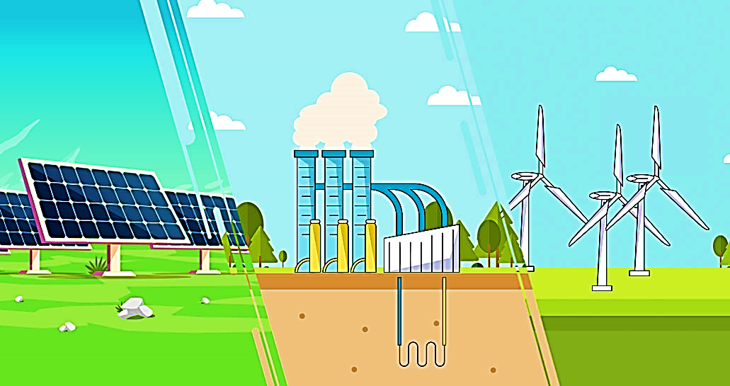
Trabajo, Energía y Potencia-Física
Ivan David palmar Martinez
JEIMMY YURANI GUTIERREZ SUAREZ

Slide 2


Contenido
Energía.
Trabajo.
Potencia.
Transformación de la energía.

Slide 3
Energía
La energía es aquella capacidad de los diferentes cuerpos para realizar trabajos específicos y producir cambios inesperados en ellos mismos o en otros cuerpos con los que tengan interacción, en el sistema internacional de medidas, la unidad para la energía es el joule (j). Existen muchos tipos de energía pero los principales son:
Energía Térmica.
Energía Eléctrica.
Energía Nuclear.

Slide 4
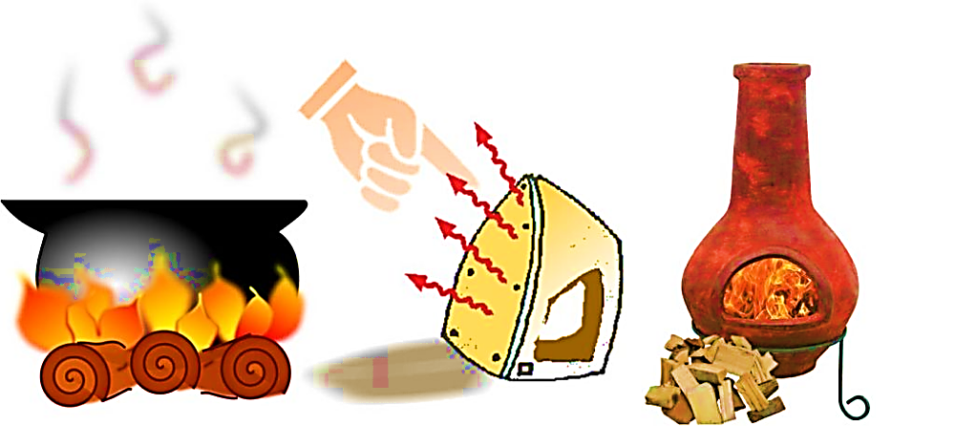
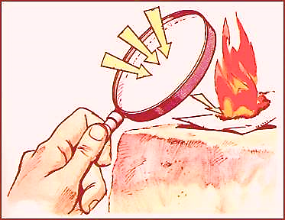
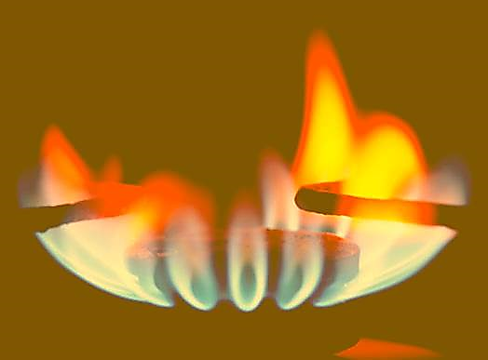

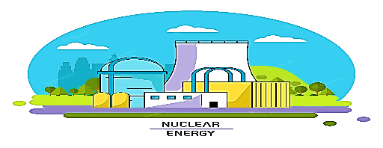
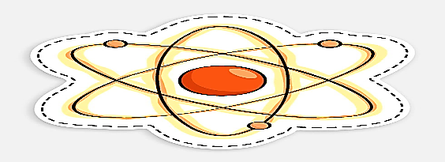
Tipos de energía
Energía Térmica: Este tipo de energía es la energía que se libera en forma de calor ,Y esta asociada con la cantidad de que pasa de un cuerpo con mayor temperatura a otro cuerpo con menor temperatura.
Energía Eléctrica: Esta energía se obtiene gracias al movimiento de las diferentes cargas eléctricas que se mueven por medio de conductores. Esta energía se puede transformar un ejemplo sencillo es transformarla en energía lumínica con un bombillo.
Energía Nuclear: Es la energía que obtiene gracias al manipular la estructura de los átomos , se puede mediante la fisión nuclear o división del núcleo o por medio de la unión de dos átomos esto quiere decir la fusión nuclear.

Slide 5
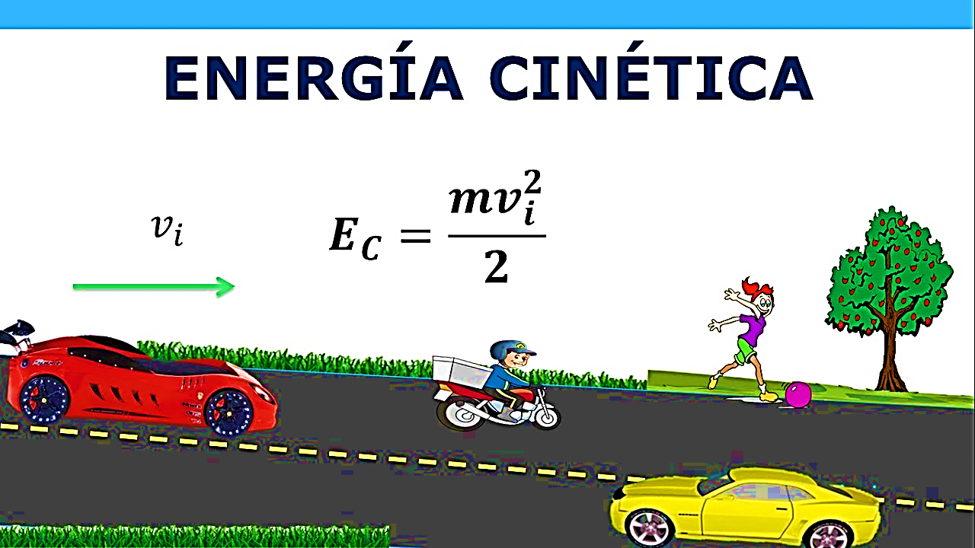
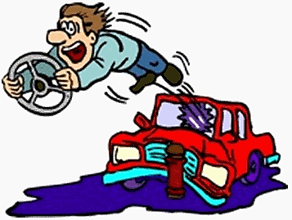
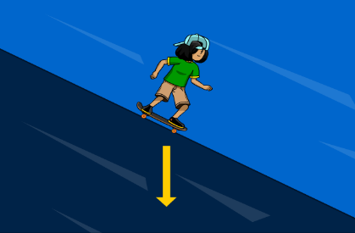
Energía cinética y energía potencial
Energía Cinética: La energía cinética es la energía que tienen los cuerpos que están en movimiento , esta energía se caracteriza porque depende de la velocidad, la energía cinética aumenta con la velocidad.
Energía Potencial: La energía potencial es la capacidad de generar un trabajo como consecuencia de posición de un cuerpo. La energía potencial de un sistema físico es aquella que dicho sistema tiene almacenada.

Slide 6
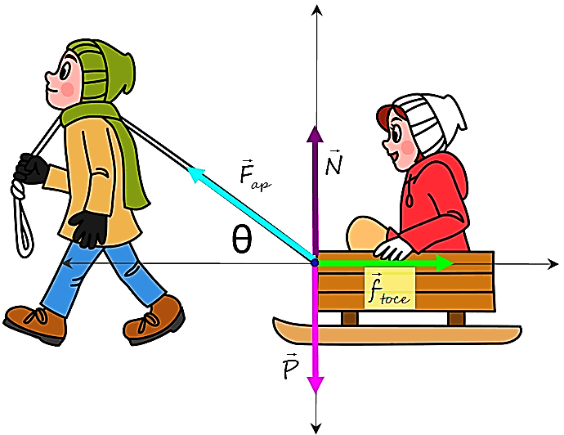
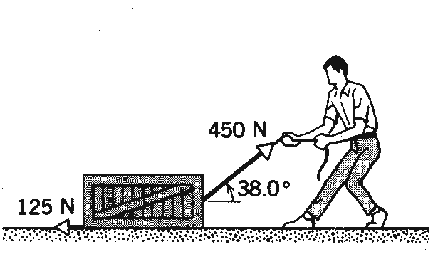
Trabajo
El trabajo existe cuando una fuerza mueve un cuerpo en la dirección en que el cuerpo actúa, es decir, el trabajo es el producto de a fuerza y el desplazamiento . El trabajo es una magnitud escalar y se representa con la letra W. L a unidad que representa el trabajo es el Joule o Julio(J).
Ecuación de Trabajo
El trabajo matemáticamente se expresa como: w=F . d=F . d cos a
Donde F es el modulo de la fuerza, d es el desplazamiento y a es el Angulo que forma entre si el vector fuerza y el vector desplazamiento.

Slide 7
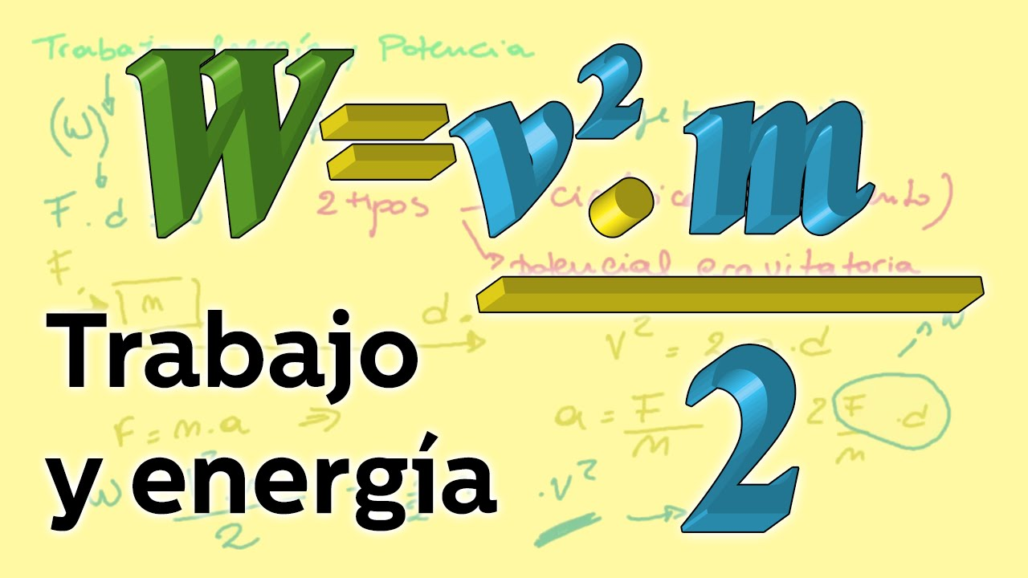
Relación entre energía y trabajo
Existe una estrecha relación entre energía y trabajo que se conoce como el principio de trabajo y energía, el cual dice; ‘E l cambio en la energía cinética de un objeto es igual al trabajo neto realizado por el objeto’.

Slide 8
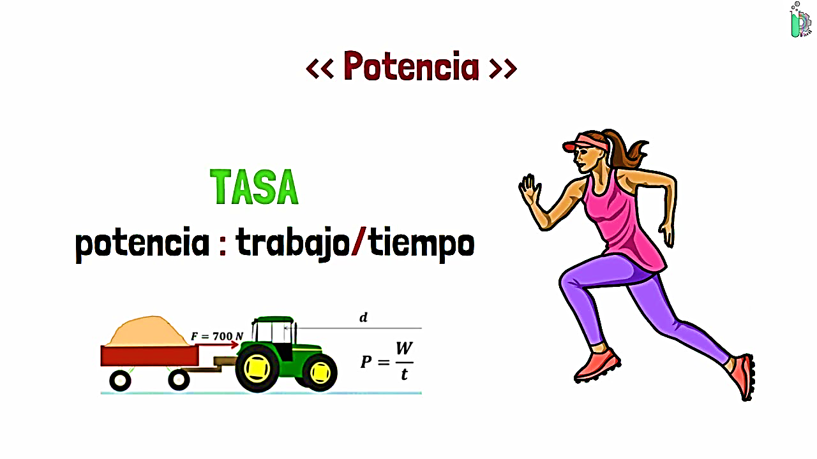
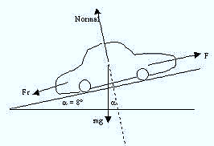
potencia
La potencia es conocida como la cantidad de trabajo efectuado por unidad de tiempo. Es decir, es la que indica que tan rápido se realizo un trabajo. Matemáticamente la potencia se expresa como p=E / t donde P es la potencia, E es la energía total o el trabajo y t es el tiempo.

Slide 9
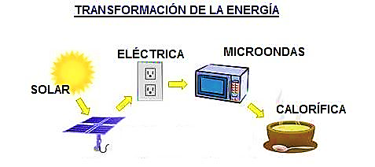
Transformación de la energía
La energía constantemente sufre de transformaciones y esto lo podemos ver reflejado en la alimentación, el transporte, los deportes, la industria, la construcción, etc. Po ejemplo este cambio lo podemos presenciar cuando consumimos alimentos y estos se transforman en energía química, la cual por lo general usamos para movernos, respirar, etc. Básicamente hay demasiadas posibilidades para la transformación de un tipo de energía a otra. El sector Transformativo de la Energía abarca todas aquellas actividades consistentes en la conversión de energía primaria en energía final, apta para su uso en los sectores consumidores finales. Dentro de estas actividades se incluyen los sectores de refino de petróleo, generación eléctrica y cogeneración.

Slide 10
Trabajo en clase
CONTENIDO
Primera Pregunta
Segunda Pregunta
Tercera Pregunta
Enunciados

Slide 11
PRIMERA PREGUNTA
Mencionar al menos 10 formas de energía que se utilizan en la operación de un centro de datos .
1. Energía Fósil: La energía fósil es un tipo de energía no renovable , esto es porque a medida que se van usando se van extinguiendo y acabando en el mundo. En los Data Center muchas veces se suelen utilizar como diferentes respaldos de la electricidad del Data Center cuando ocurren cortes de energía.
2. Electricidad y E. Térmica: La energía eléctrica en todo el centro de datos se utiliza para todos los funcionamientos pero se va transformando en energía térmica que a su vez va a ser eliminada mediante la refrigeración.
3. Energía Solar: Esta energía se utiliza en un enfoque escalonado para alimenta el equipo del centro de datos, para asegurarse de que el equipo de la sala de servidores siempre tenga una fuente constante de electricidad y para que los servidores nunca se apague.

Slide 12
4,. Energía de gas natural: Se utilizaría para redirigir el excedente de agua fría que se utiliza para la regasificación de este tipos de centros de datos, aprovechándolo para alimentar los sistemas de refrigeración de los equipos.
5. Energía Eólica: Esta energía se presentara principalmente para hacer funcionar el DataCenter pero también se sobre piensa ideas sobre el uso de células de hidrogeno y energía para que colaboren cuando hayan cambios mete reológicos muy fuertes.
6. Energía Hidráulica: La energía hidráulica se utiliza en los centros de datos para hacer un buen funcionamiento del centro de datos, estos para disminuir el consumo de las energías no renovables dentro del mismo.
7. Energía Nuclear: La energía nuclear esta dispuesta para llenar de energía el centro de datos, durante un largo periodo de tiempo por medio de la fisión nuclear y la fusión nuclear.

Slide 13
8. Energía Mecánica: La energía mecánica se ve directamente reflejada en los centros de datos cuando se usan en los diferentes servidores para transformar todo los tipos de información y almacenarlos de manera correcta.
9. Energía Cinética: Esta energía la podemos presenciar al momento del encendido del centro de datos cuando todo esta en un estad de reposo y se transforma a movimiento cuando enciendan los servidores y todos los recursos necesarios para el buen funcionamiento del centro.
10. Energías Renovables: Básicamente en este espacio englobamos todos los tipos de energía anteriormente mencionados, pueden ser un poco mas costosos que las energías no renovables pero al pasar del tiempo siempre hay una rebaja en los precios por su alta implementación.

Slide 14
Segunda Pregunta
Explique detalladamente el proceso de transformación de energía en la operación de un Data Center (entre dos puntos).
1er Ejemplo: Uno de los procesos de transformación de energía que se evidencia es el que se usa por medio de distribución por conductor y cable en los centros de datos que van dirigidos a los racks los cuales les proporcionan electricidad, estos llevan energía térmica y esta se va transformando poco a poco en energía eléctrica para el buen funcionamiento de los racks en el uso de conexiones (cables).
2do ejemplo: Un proceso de transformación de energía, se puede presenciar cuando la energía térmica que se usa en el DataCenter (proceso de climatología para datos) se reutiliza y se transforma en energía eléctrica para usos operacionales en toda la planta (Granja de Datos).

Slide 15
Tercera pregunta
Como afecta a su profesión el modelo energético (todas las formas de energía) usado en la transformación digital que vive el planeta.
La energía que mas es relevante en el sector en el que nos encontramos es por seguro la energía eléctrica y la energía lumínica, esto es porque en si la energía eléctrica engloba todo, desde los mismo computadores hasta las conexiones que se tienen al manipular los centros de datos y la lumínica se usa para tener una luminosidad fija en los diferentes espacios en los que nosotros buscamos trabajar o hacer las innovaciones que están en este sector.
Las energías no renovables en si se van haciendo cada día menos existentes pero para nuestro sector aun son bastante importantes ya que las usan para la creación y distribución de los diferentes equipos y herramientas en el entorno aunque ahora en menor cantidad.
Las energías renovables cada día se hacen mas presentes en el sector esto por que en los diferentes centros de datos los operadores y altos rangos se están basando mas en ella para producir y proteger los datos ya que es mucho mas rentable a largo plazo dado que las energías renovables se van a ir extinguiendo poco a poco.

Slide 16
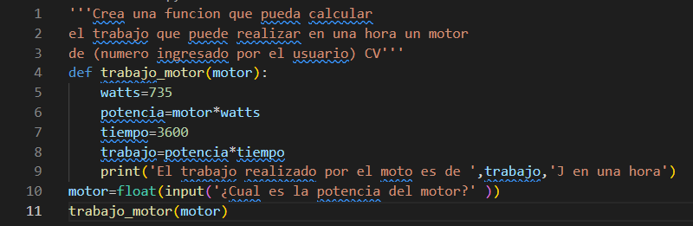
Enunciados.
Realizar 5 enunciados de los temas para programar en Python.
1er Enunciado.

Slide 17
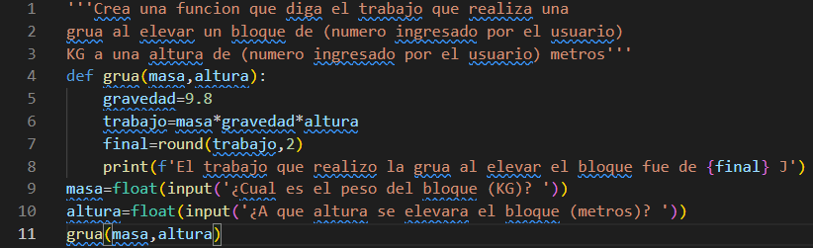
2do Enunciado.

Slide 18
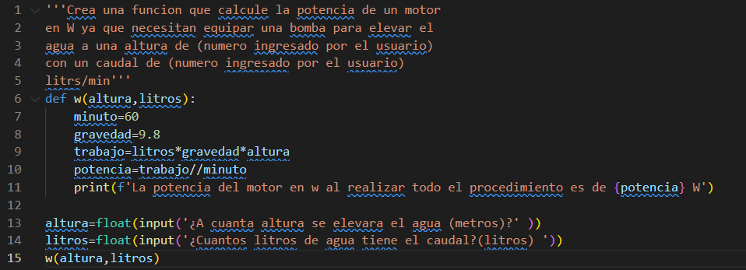
3er Enunciado.

Slide 19
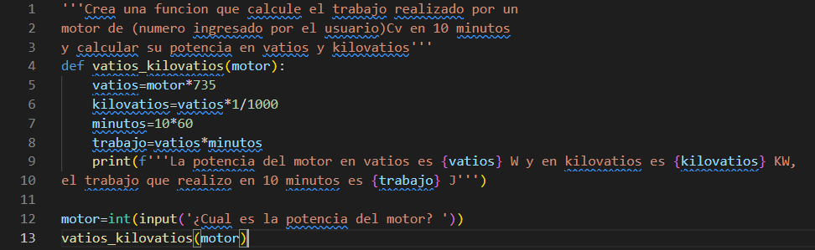
4to Enunciado.

Slide 20
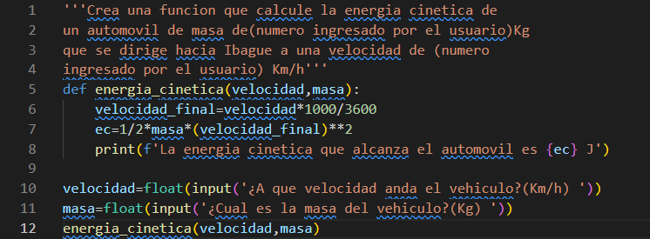
5to Enunciado.

Slide 21
!GRACIAS¡

